Slide 1
机器人——OTTO

Slide 2
可以壁障的otto
手机app控制的otto
我们还能怎么玩

Slide 3
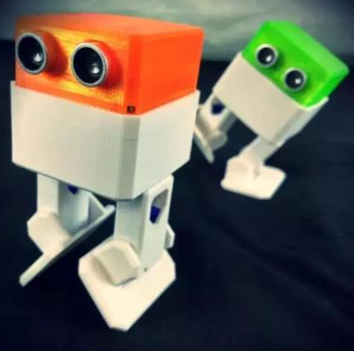
一起认识新材料

Slide 4
壁障otto机器人

Slide 5
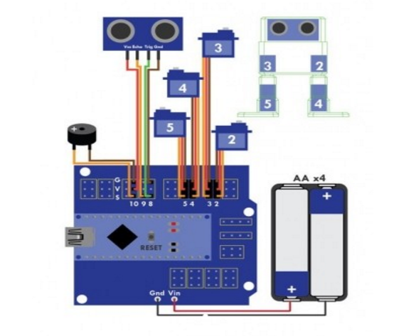
连线图
Vcc Trig Echo Gnd

Slide 6
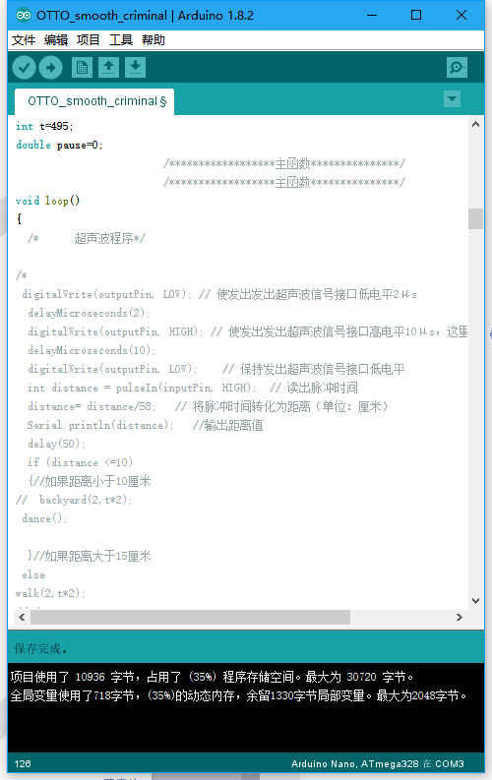
壁障
1,找到超声波壁障代码

Slide 7
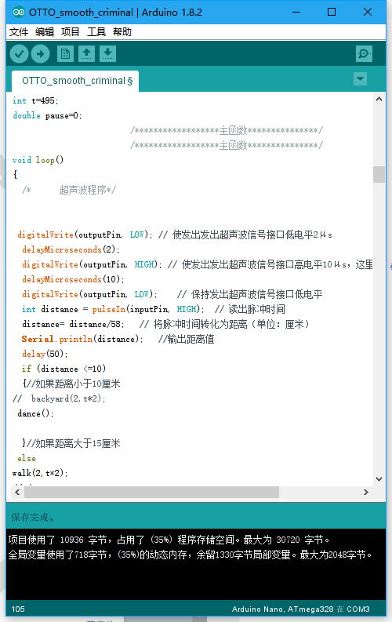
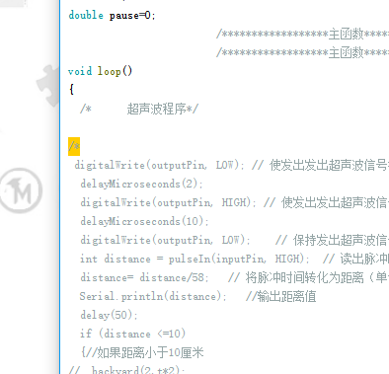
壁障
1,解除超声波壁障代码的屏蔽
即删除 /*

Slide 8
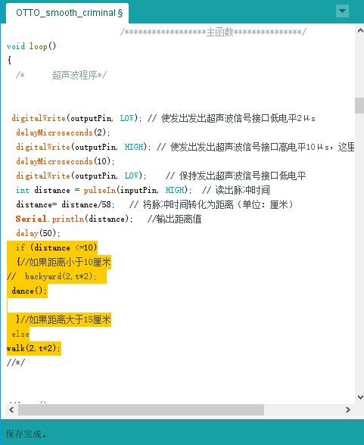
修改
修改值
if (distance <=10)
{//如果距离小于10厘米
// backyard(2,t*2);
dance();//跳舞
}//如果距离大于15厘米
else
walk(2,t*2); //向前走

Slide 9
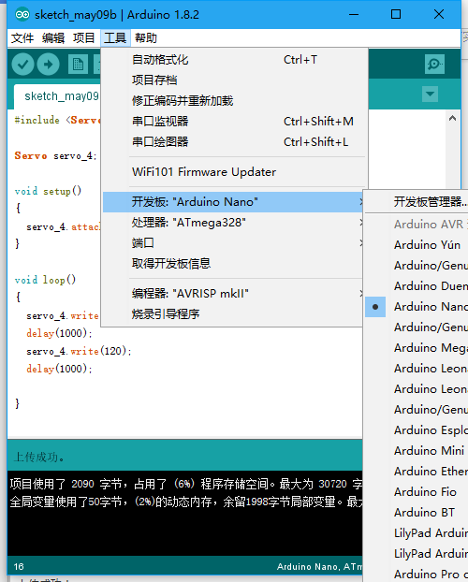
上传前准备
1，打开工具，选择开发板：arduino Nano
2,选择端口（com 3或者com4）

Slide 10
上传，查看效果

Slide 11
手机app控制otto

Slide 12

手机app
安卓手机1部
otto 一个
电脑可联网（编译完成就不需要网了 ）
打开网站http://app.gzjkw.net/login/
注册账号，可以使用qq号

Slide 13
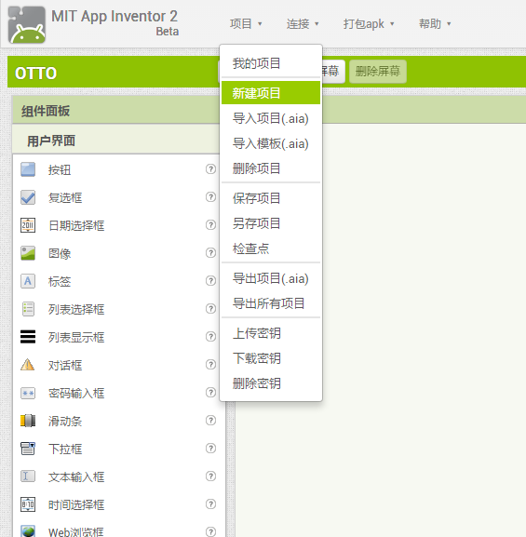
手机控制otto编程
1.新建项目
2.取名otto

Slide 14
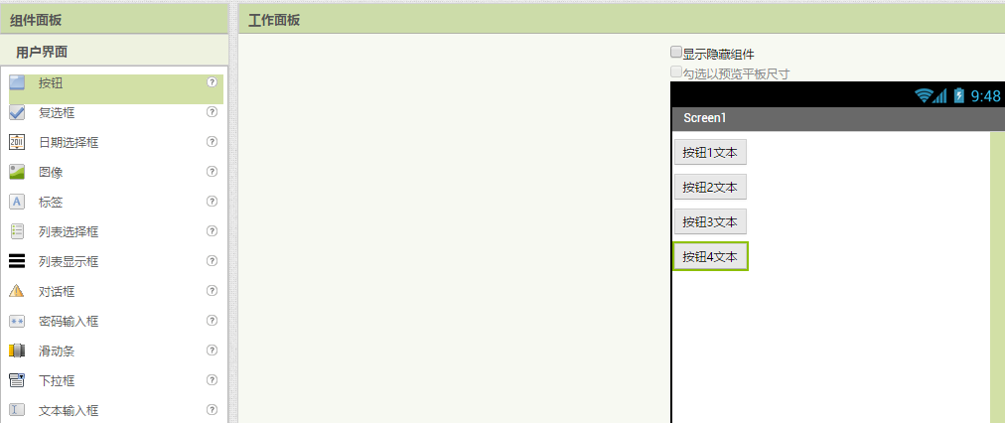
手机控制otto编程
用户界面->按钮
放4个

Slide 15
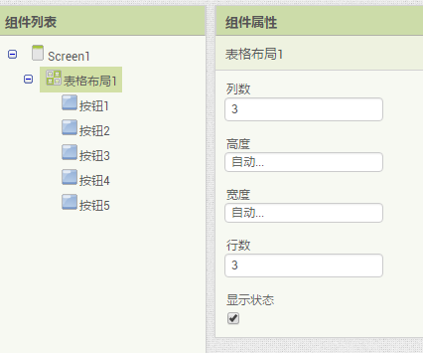
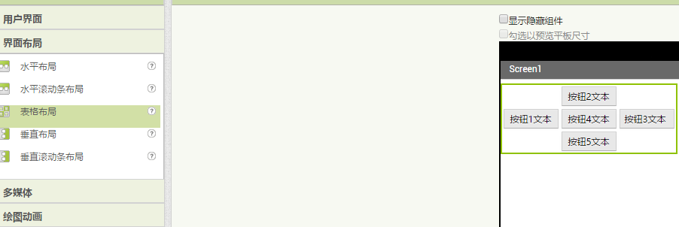
app
界面布局：表格布局，3行3列

Slide 16
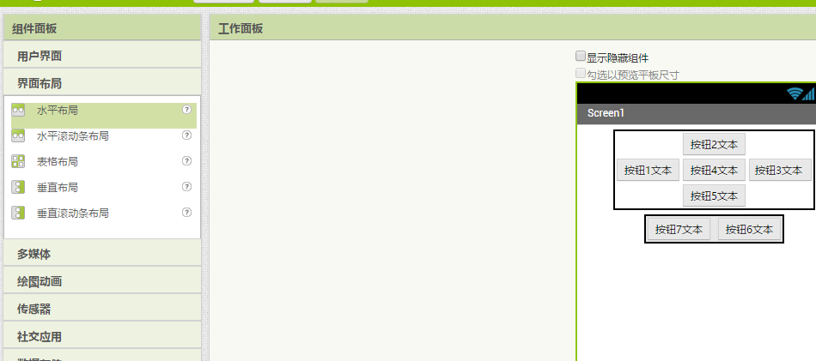
app
界面布局：水平布局，添加2个按钮

Slide 17
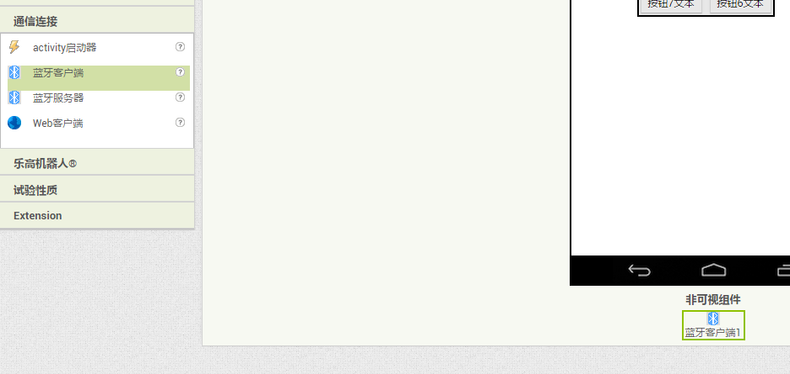
app
通信连接：拖进来一个蓝牙客户端

Slide 18
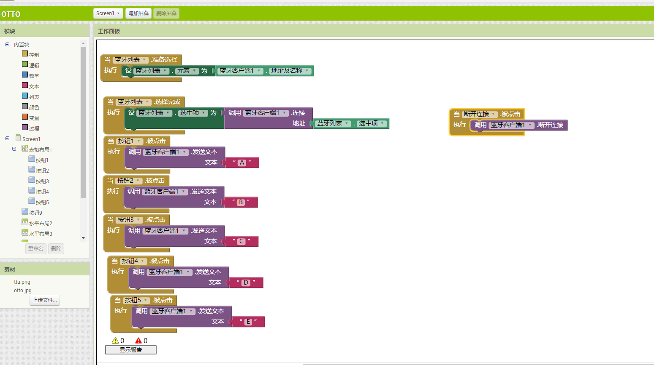
app 编程
编程如下

Slide 19
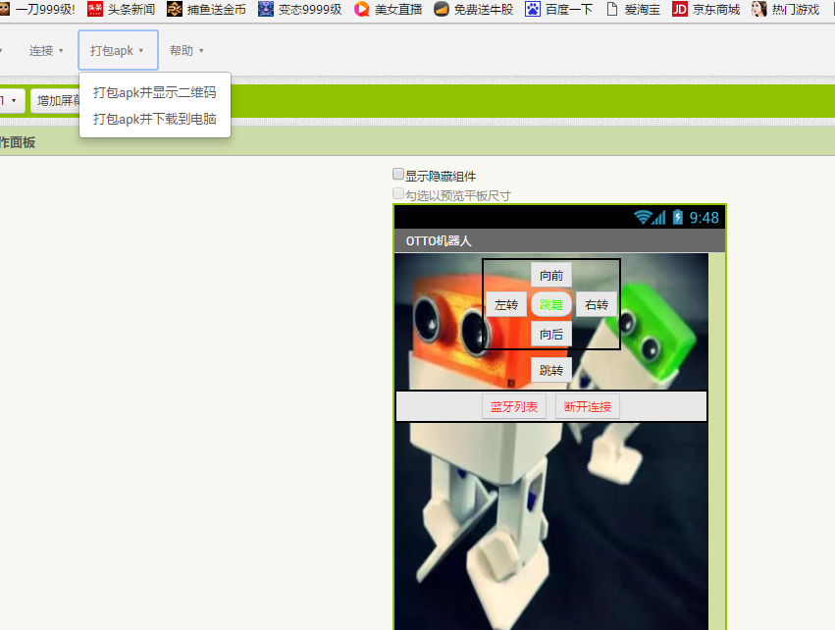
扫描下载app

Slide 20
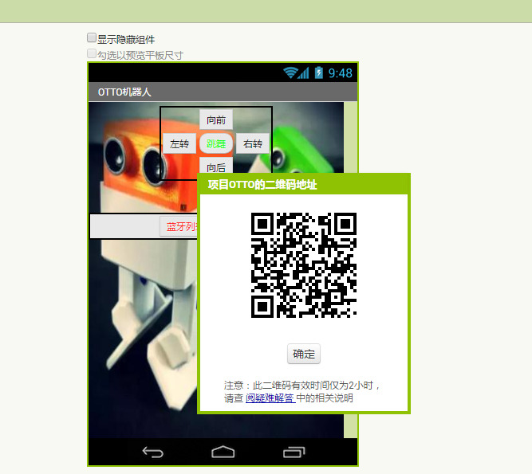
扫描下载app

Slide 21
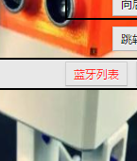
app连接otto
1打开手机蓝牙
2 选择列表中 Hc-05（otto的蓝牙）

Slide 22
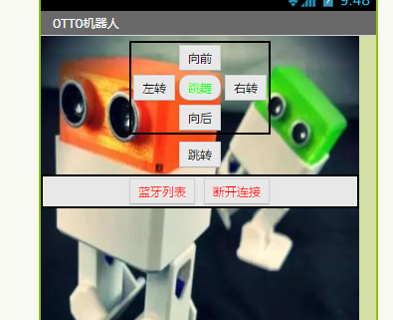
app控制otto
控制otto

Slide 23


